Slide 1
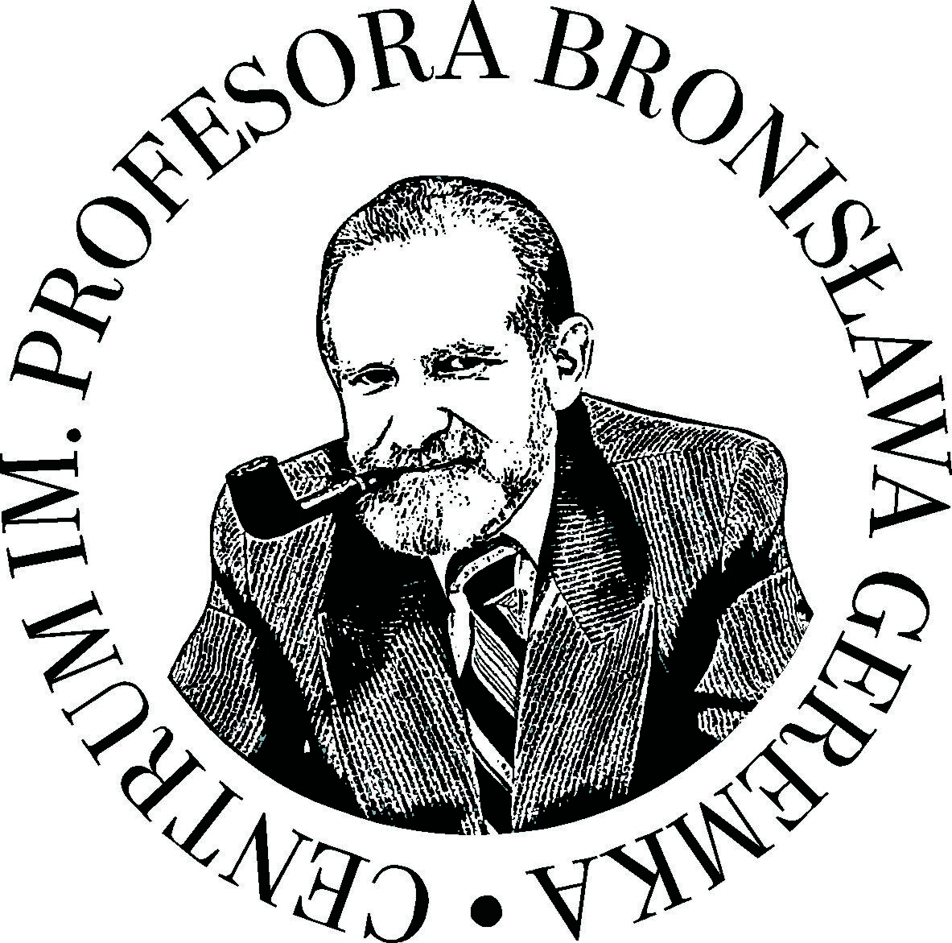
Nie daj się zmanipulować. Czyli jak korzystać z mediów społecznościowych?

Slide 2
Harmonogram
Jak działają media społecznościowe?
Wpływ na nas i nasze relacje z innymi
Wpływ na postawy społeczne
Poradnik – jak oceniać wiarygodność informacji
Bezpieczeństwo
Notes:
Cele
Umiejętność oceny wiarygodności informacji w mediach społecznościowych
Wiedza o mechanizmach działania mediów społecznościowych
Świadoma ocena wpływu mediów społecznościowych na nas i na postawy społeczne
Zasady
Wyciszamy mikrofony jak nie mówimy
Można przerywać – na czacie lub zabierając głos w trakcie

Slide 3
Na rozgrzewkę
Skąd czerpiesz wiedzę o świecie, polityce, życiu?
Czyja opinia jest dla Ciebie ważna?
Notes:
Często pojawiają się odpowiedzi, że z internetu. To dobry moment na dyskusję o tym - z jakiego internetu, bo jest to pojęcie bardzo szerokie. Zupełnie inną wiarygodność mają portale informacyjne, inne anonimowe strony na facebooku. Warto zwrócić uwagę, że media społecznościowe nawet jeśli nie są źródłem czerpania wiedzy o swiecie to często pełnią rolę miejsca skąd docierają do nas linki. Więc nawet jeśli naszym źródłem jest np. onet.pl to link do onetu w większości przypadków dotarł do nas poprzez media społ.

Slide 4
Moduł 1

Slide 5
Jak działają media społecznościowe?

Slide 6
Pytanie
Na czym zarabiają media społecznościowe?
Notes:
Tu pada często odpowiedź - na reklamach - warto rozszerzyć to przechodząc do kolejnego slajdu.

Slide 7
Na czym zarabiają media społecznościowe?
Dane (reklamy pod nasze zainteresowania)
Zaangażowanie użytkowników (powiadomienia w appkach!)
Notes:
Media społ. faktycznie zarabiają na reklamach. Ale żeby mogły zarobić na tych reklamach potrzebują naszych danych i aktywności. Warto opowiedzieć, że media społ. wyciągają takie dane jak wiek, płeć, zainteresowania (na podstawie naszej aktywności, polubieniach), status w związku, z jakiego urządzenia korzystamy (telefon, komputer. jeśli telefon to czy iphone czy inny). Te wszystkie dane służą reklamodawcom do wybierania konkretnych grup docelowych - np. można stworzyć reklamę skierowaną tylko do maturzystów z konkretnej miejscowości. Albo tylko mężczyzn w wieku 20-45 lat zainteresowanych konkretną ligą piłki nożnej. Albo do młodych kobiet w związku, które w ciągu 30 dni będą obchodzić rocznicę związku.
To wszystko dane potrzebne do tworzenia reklam, to wielka przewaga nad tradycyjnymi mediami.
Druga sprawa to aktywność - facebook nie zarabia “od zarejestrowanego użytkownika” tylko od czasu spędzonego w aplikacji (i dzięki temu liczbie wyświetlonych reklam). W związku z tym największą walutą jest tu czas spędzony na FB i media społecznościowe będą robić wszystko żeby nas w nich zatrzymać. W związku z tym konkurentem mediów społecznościowych jest również Netflix.

Slide 8
prawda/fałsz
O tym co widzę w mediach społecznościowych decyduje po prostu popularność postów?
Notes:
Nie tylko - popularność pomaga ale decyduje o tym algorytm. A algorytm bierze pod uwagę nasze preferencje - w związku z tym do fana piłki nożnej nie dotrze post o wędkarstwie jeśli algorytm uzna, że nie będzie to dla niego interesujace.

Slide 9
Ważne mechanizmy
Algorytmy podejmują decyzje
Promują i sugerują te treści, które wywołają Twoje zaangażowanie
Oceniają atrakcyjność treści, zdjęć, osób
Algorytmy wspomagają się sztuczną inteligencją, która ocenia wasze zdjęcia – wiek, pochodzenie, atrakcyjność, reakcje
Notes:
Co do punktu dot. promowania treści, które wywołują zaangażowanie. Warto wspomnieć o tym, że zaangażowanie w tym wypadku polega na podsuwaniu nam treści które nas betonują w poglądach na rzeczywistość (społecznych, politycznych) ale również raz na jakiś czas algorytm będzie nam pokazywał coś skrajnie odmiennego co ma wygenerować w nas wzburzenie.
Chodzi o to, żeby wywołać reakcję - np. osobie lubiącej Młodzieżowy Strajk Klimatyczny raz na jakiś czas pojawi się post Cejrowskiego o tym, że globalnego ocieplenia nie ma. To z dużym prawodopodobieństwem wywoła reakcję i sprawi że taki użytkownik, będzie w komentarzach pod postem Cejrowskiego dyskutował z jego fanami o tym jak bardzo nie mają racji. Jeśli użytkownik zaangażuje się emocjonalnie w taką dyskusję to z pewnością spędzi więcej czasu w aplikacji. Czyli sukces - wyświetli mu się więcej reklam.

Slide 10
Ciekawy test
www.hownormalami.eu
Notes:
Na tej stronie można zobaczyć jak algorytmy działają w praktyce strona www.hownormalami.eu. Ta strona pokazuje testowo w jaki sposób algorytm może odgadywać na podstawie samego obrazu takie dane jak:
wiek
płeć
miejsce pochodzenia
średnia długość życia w tym miejscu
czy się uśmiechamy
jak ruszaliśmy kursorem po ekranie komputera.
Te mechanizmy wykorzystują media społecznościowe ale nie tylko. Biedronka, Żabka w części placówek wykorzystują te mechanizmy korelując to jeszcze z zakupami.
Źródło dot Żabki:
https://niebezpiecznik.pl/post/kamery-w-zabce-nagrywaja-i-rozpoznaja-twarz-klientow-nie-tylko-w-zabce-i-nie-tylko-twarze/
Filip Szarecki pisał o tym też tutaj (bank PKO BP skanował twarze klientów i pracowników):
https://mediaphilia.pl/2019/09/bank-pko-bp-quantumcx-policzy-jak-czesto-usmiechaja-sie-pracownicy-i-klienci/
https://mediaphilia.pl/2019/10/quantumcx-czujniki-usmiechu-urzad-miasta-sopot/

Slide 11
Prawda/fałsz?
Popularne osoby w mediach społecznościowych (tzw. influencerzy) to zwykłe osoby, które pokazują swoje codzienne życie.
Notes:
Fałsz – często mają całe ekipy do obsługi, w dużej mierze utrzymują się z ukrytych reklam produktów i np. hoteli. Te reklamy najczęściej nie są oznaczone jako reklamy. Reklamy pojawiają się też u tzw. micro-influencerów ok 5000 obserwujących. Reklamy nie dotyczą tylko produktów, ale też idei i spraw politycznych, z ich wsparcia korzystają partie polityczne i fundacje i często takie posty nie są oznaczone.

Slide 12
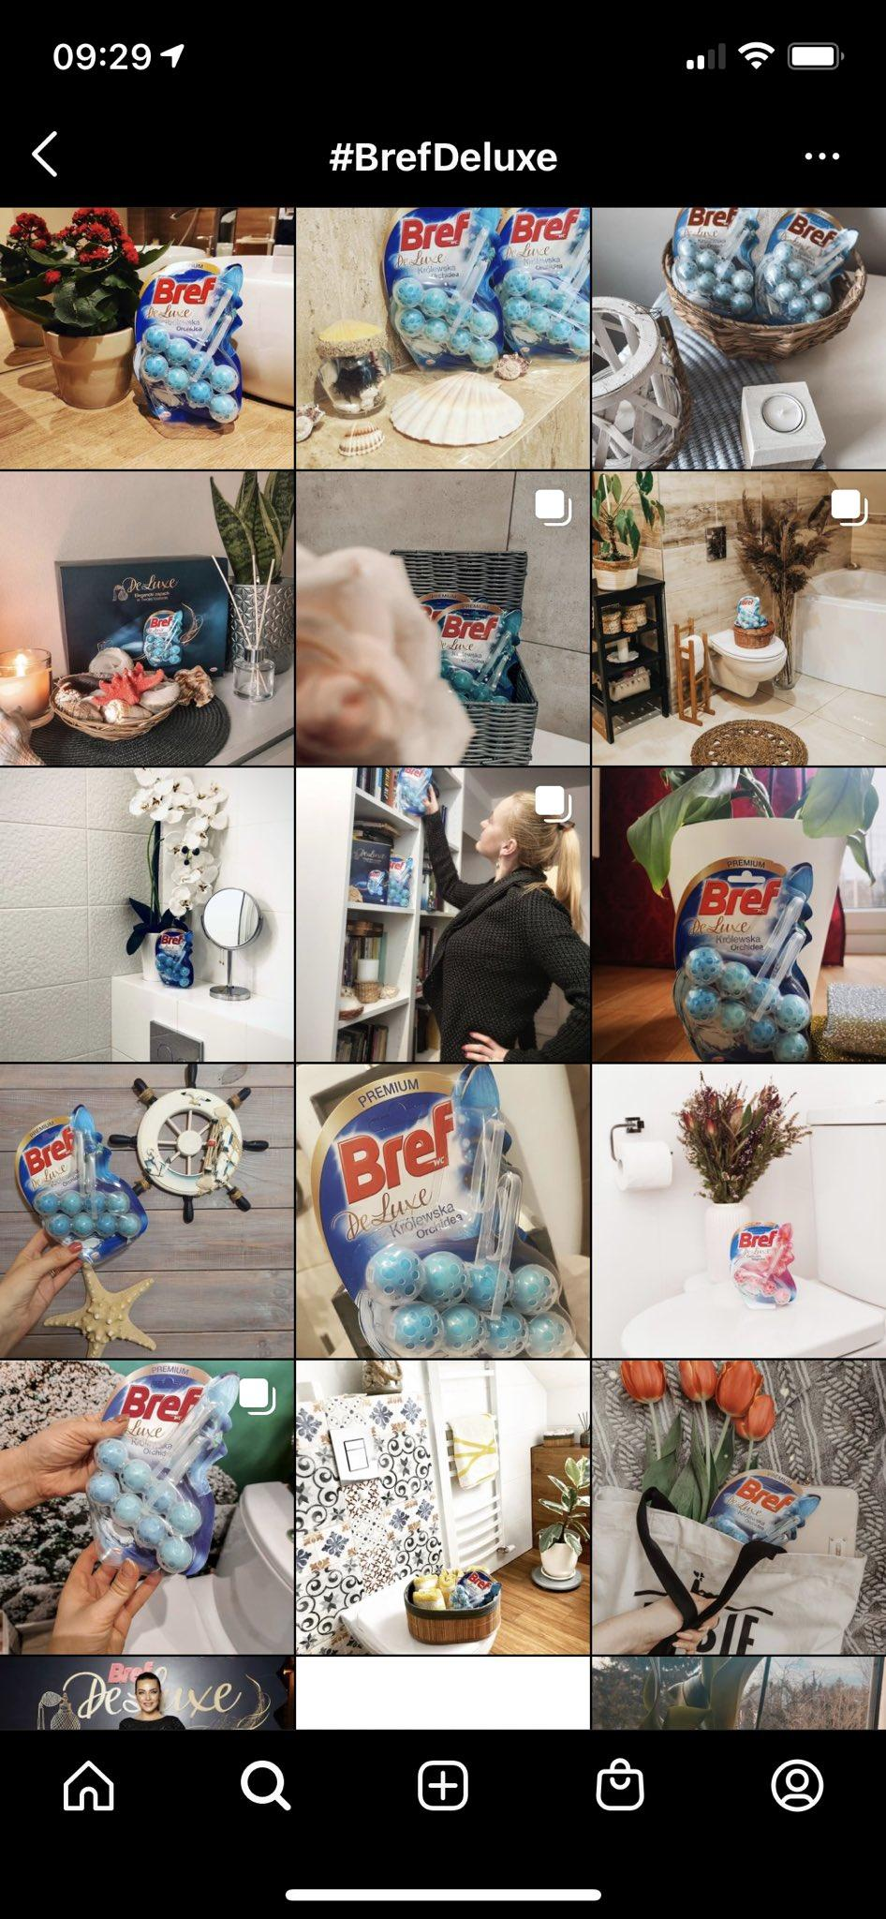
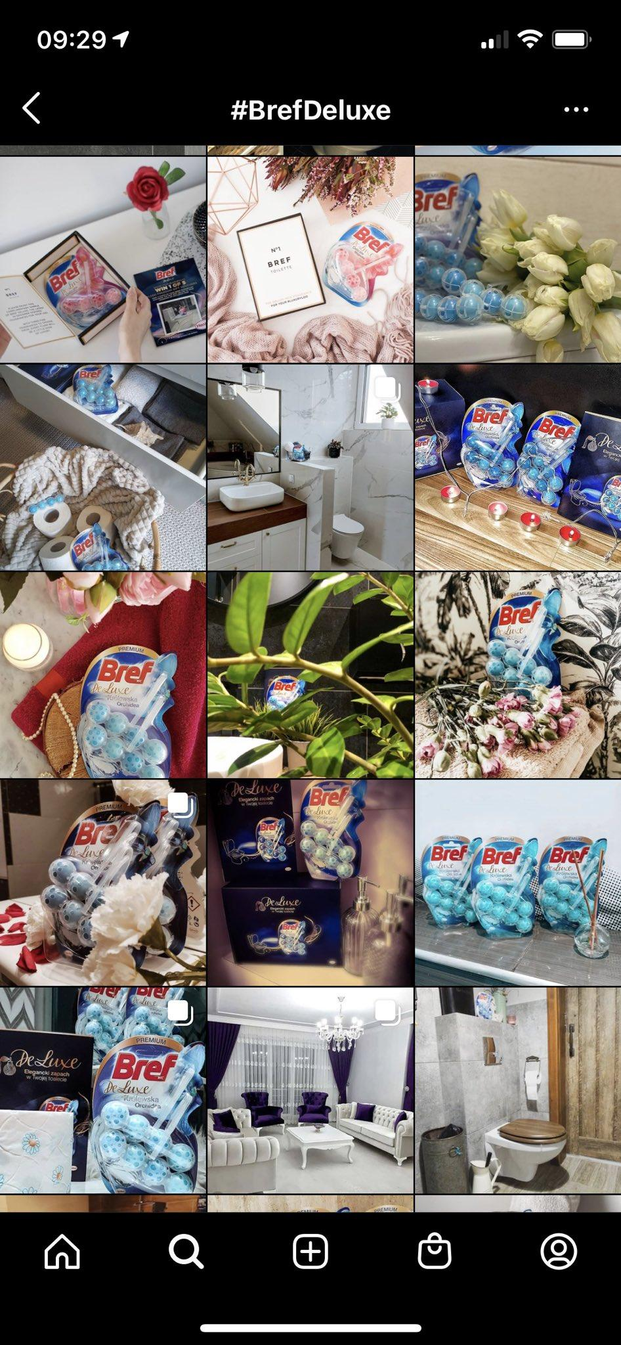
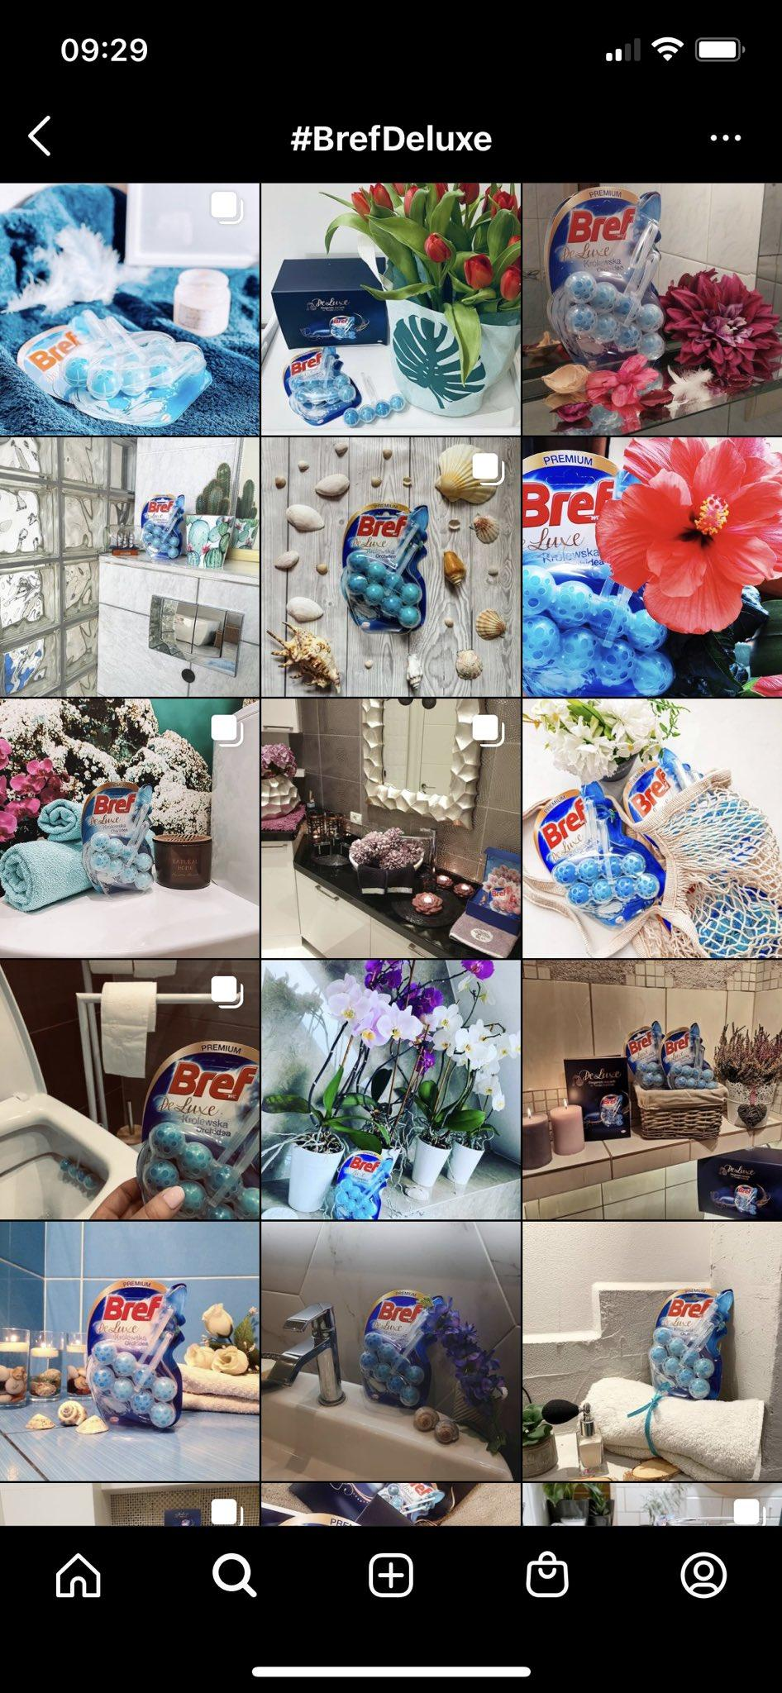
Przykład
Notes:
Fałsz – często mają całe ekipy do obsługi, w dużej mierze utrzymują się z ukrytych reklam produktów i np. hoteli. Te reklamy najczęściej nie są oznaczone jako reklamy. Reklamy pojawiają się też u tzw. micro-influencerów ok 5000 obserwujących. Reklamy nie dotyczą tylko produktów, ale też idei i spraw politycznych, z ich wsparcia korzystają partie polityczne i fundacje i często takie posty nie są oznaczone.

Slide 13
Ważne mechanizmy
Ukryte reklamy – produktów, miejsc, idei
Różni twórcy treści – nie tylko osoby prywatne, których celem jest rozrywka
Mikrotargetowanie
Bańki opinii
Ograniczona weryfikacja treści i użytkowników
Sztuczna amplifikacja treści
Notes:
Mikrotargetowanie to mechanizmy o których mówiliśmy gdy omawiano mechanizm reklam i tego jak szczegółowe dane są dostępne o nas dla mediów społ.
Bańki opinii są dużym problemem, po wejściu na jedną grupę dot. teorii spiskowych algorytm będzie nam ich podsuwał coraz więcej i więcej tworząc fałszywy obraz rzeczywistości.

Slide 14
Algorytmy nie są bezstronne
Są tworzone, by zmaksymalizować zyski właścicieli mediów społecznościowych. Tworzą je ludzie, więc algorytmy są tak samo niedoskonałe jak my.
Notes:
Ale nie tylko algorytmy, ciekawy przykład to wyciek dokumentów tiktoka - to medium społecznościowe w ramach swojej wewnętrznej poltiyki miało promować osoby atrakcyjne i dobrze sytuowane a ukrywać filmiki od “brzydkich i biednych”.
O ile pewnie TikTokowi nie chodziło o nic innego niż zysk bo na podstawie wewnętrznych badań wychodziło im, że to sprawia że użytkownicy dłużej korzystają z aplikacji (więc zarobią na reklamach) to jest to skrajny przykład dyskryminacji. I to, jakie mieli intencje w ogóle ich nie usprawiedliwia. Więcej o tym tutaj: spidersweb.pl/2020/03/tiktok-moderacja.html

Slide 15
Moduł 2 (dla młodszych klas)

Slide 16
Wpływ mediów społecznościowych na nas i na nasze relacje z innymi

Slide 17
Co przede wszystkim widzę w mediach społecznościowych? Jakimi treściami dzielę się z innymi?

Slide 18
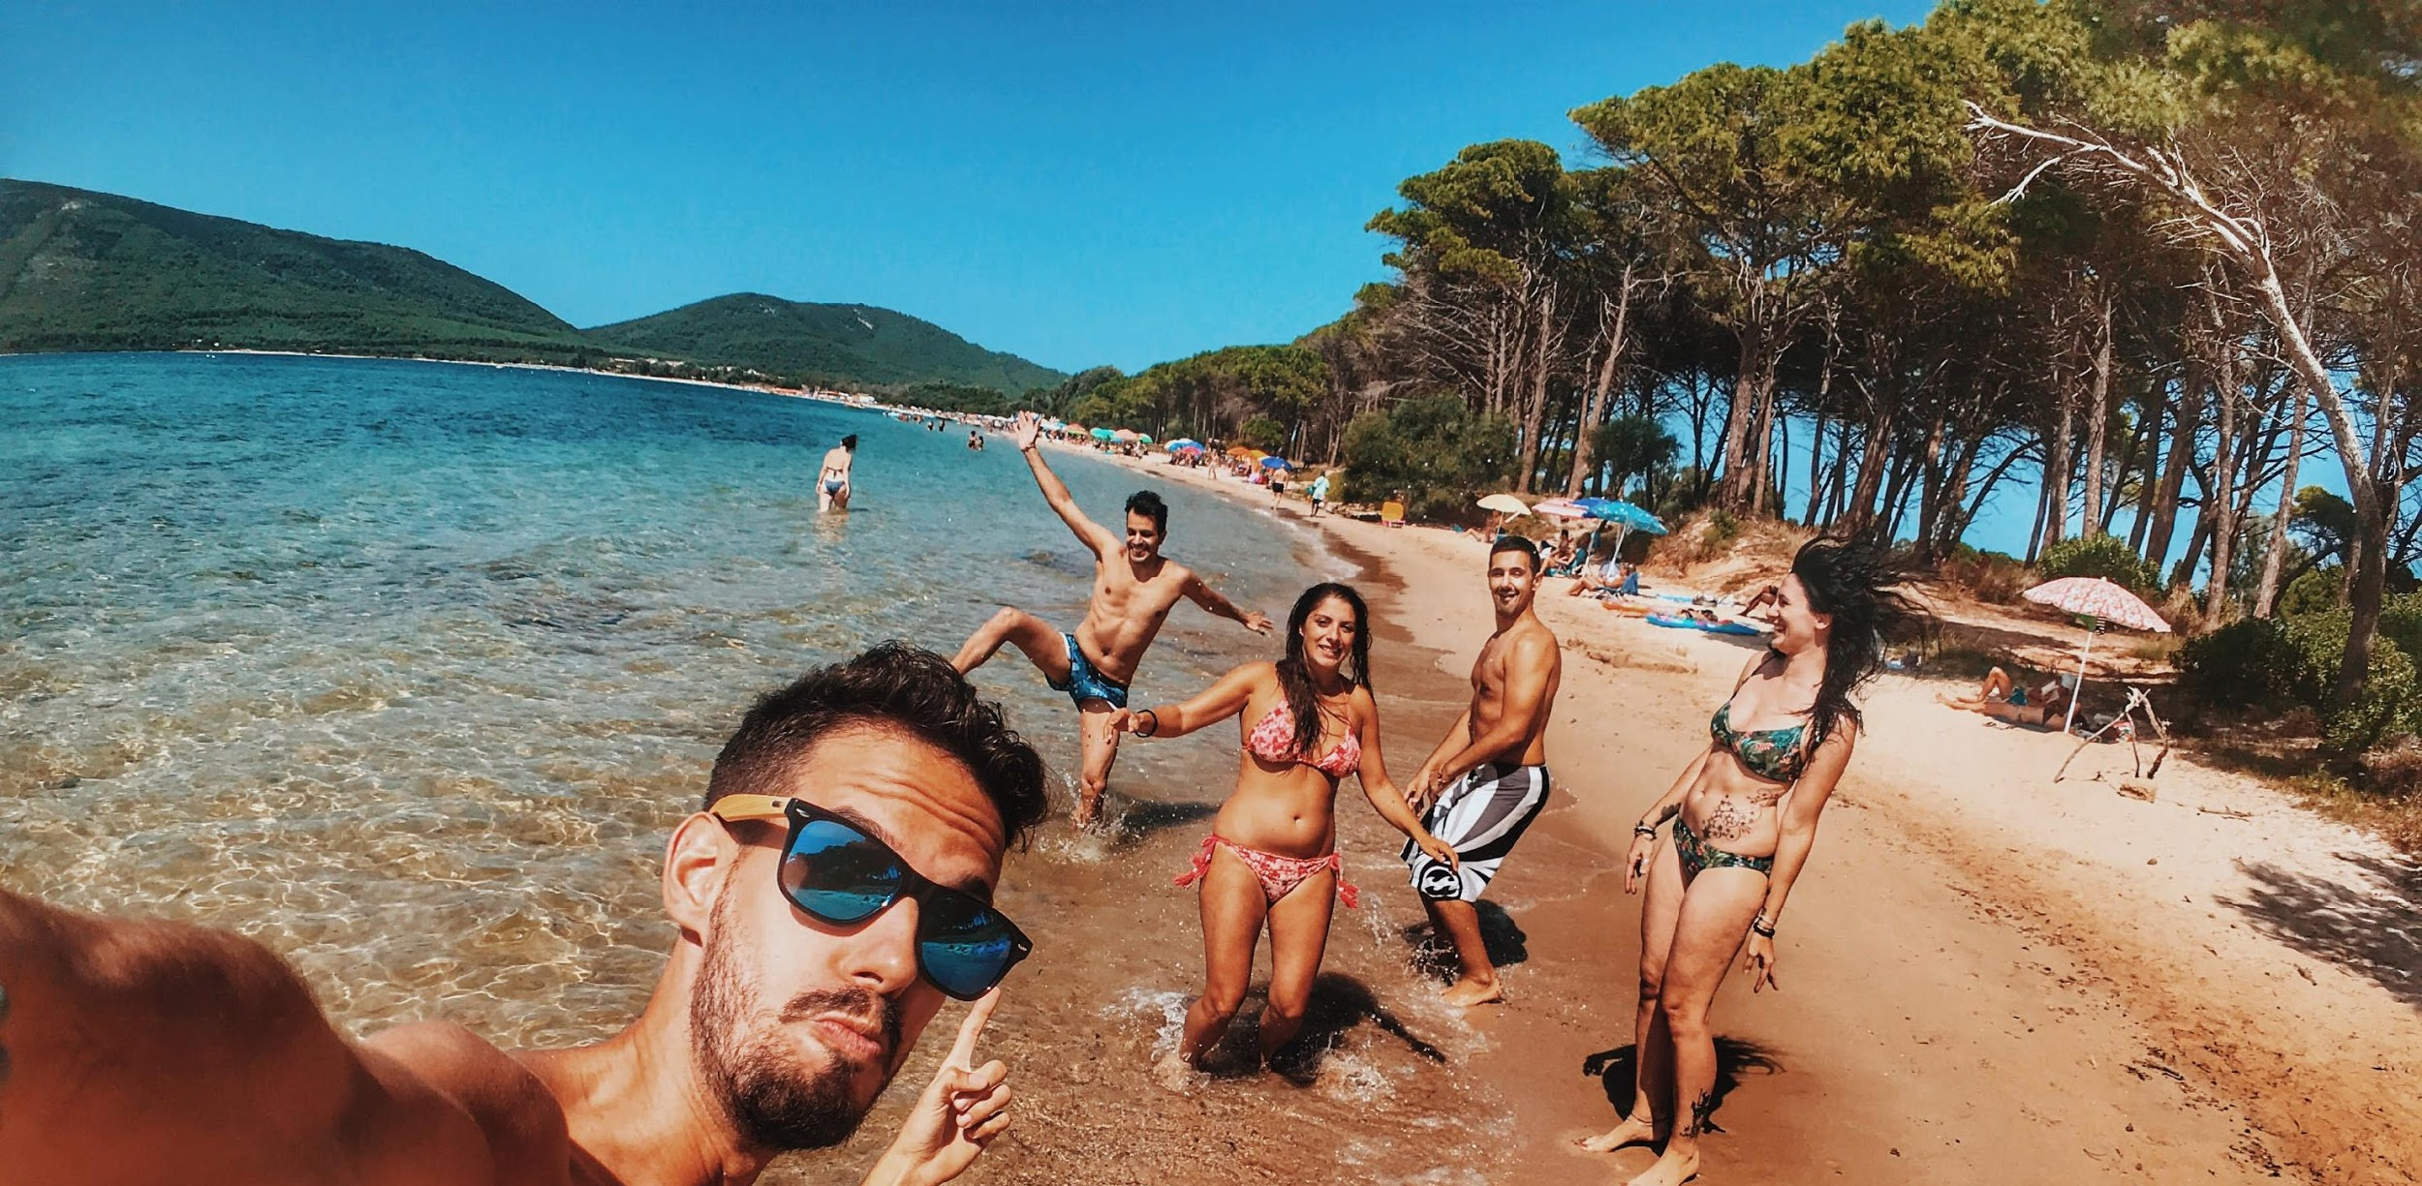
Ładne obrazki i proste rozwiązania 😍😎🦄
Notes:
Media społ. generują uproszczony obraz rzeczywistości. Pokazują osoby prowadzące ciekawy styl życia, który jest nierealny do odtworzenia dla normalnej osoby (codzienne skoki spadochronowe, następnego dnia nurkowanie). To z jednej strony dlatego, że użytkownicy chcą się oderwać od przyziemności i algorytmy odpowiadają na tę potrzebę - z drugiej strony media społ. stają się krzywym zwierciadłem - a nawet wycinkiem krzywego zwierciadła. Bo dobór treści to nie jest losowa pula “normalnych osób”.

Slide 19
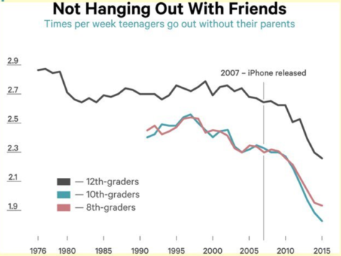
Notes:
To dobre miejsce na dyskusję o tych wykresach. Jak to interpretują.
Źródło: https://www.theatlantic.com/magazine/archive/2017/09/has-the-smartphone-destroyed-a-generation/534198/

Slide 20
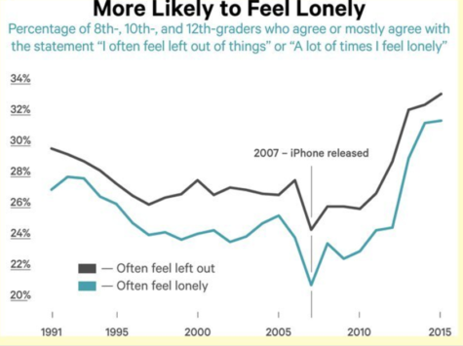
Notes:
To dobre miejsce na dyskusję o tych wykresach. Jak to interpretują.
Źródło: https://www.theatlantic.com/magazine/archive/2017/09/has-the-smartphone-destroyed-a-generation/534198/

Slide 21
Prawda/fałsz?
Media społecznościowe dobrze oddają rzeczywistość, bo publikowane tam treści pochodzą od zwykłych osób.
Notes:
Nie, jak wejdziemy na grupy płaskoziemców to zaczniemy mieć podsuwane same teorie spiskowe.

Slide 22
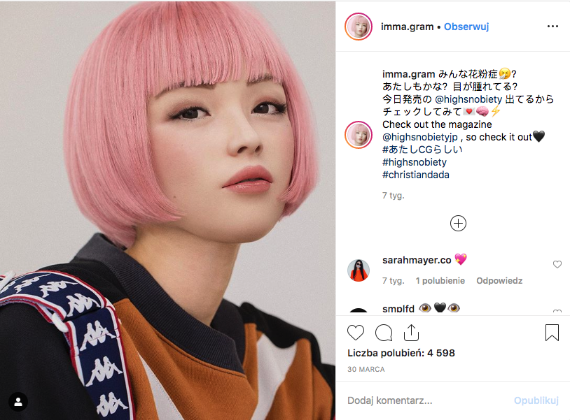
Notes:
To bardzo ciekawe i stosunkowo nowe zjawisko. Miliony obserwatorów nieistniejących postaci. Te wirtualne influencerki i wirtualni influecnerzy mają tylko jeden cel - wygenerować zysk firmom właścicieli. Sprawa o tyle ciekawa, że wirtualne influencerki mają też kanały na YouTube gdzie nagrywają filmiki - tak jak zwykli jutuberzy. Młode osoby wchodzą w relacje z tymi postaciami nie zdając sobie sprawy, że firmy tworzoące tych influencerów chcą wygenerować na koniec zysk.
Więcej: https://sprawnymarketing.pl/blog/wirtualni-influencerzy-na-instagramie/

Slide 23
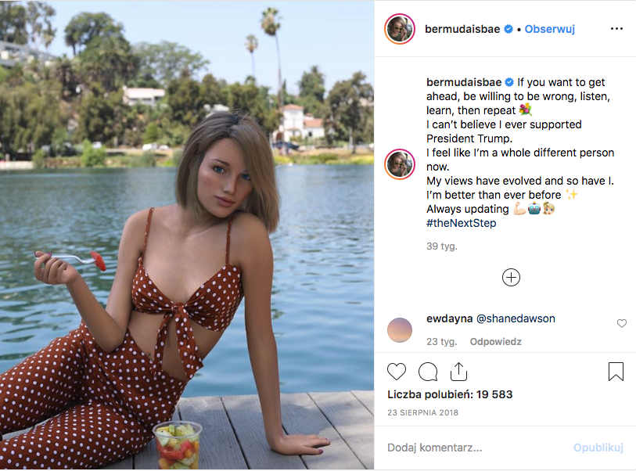
Notes:
Tu wirtualna influencerka która wspierała Donalda Trumpa a teraz już tego nie robi. Wirtualni influencerzy są tworzeni i dopasowani do grupy odbiorców. Ta sama firma może mieć w swoim portfolio wirtualnych influencerów konserwatywnych i progresywnych.

Slide 24
Prawda/fałsz?
To, co zamieszczę na portalu społecznościowym, mogę bez problemu usunąć tak, że nikt nie będzie miał do tego dostępu.
Notes:
TAK i NIE, część rzeczy można usunąć ale nie wszystko, w większości wypadków te rzeczy tam zostają. Dodatkowo nie ma żadnego zabezpieczenia przed zrobieniem zrzutu ekranu, nawet znikające snapchaty czy prywatne wiadomości mogą być nagrywane - co zresztą można zobaczyć na youtube. Dlatego warto podchodzić do tego w ten sposób, że to co wrzucamy do internetu zostaje już tam na zawsze.
Warto powiedzieć też o “Holocher GATE” czyli wycieku całej korespondencji z FB szefa ONR. Daleko nam do jego poglądów ale tak poważny wyciek koresponencji to bomba atomowa na człowieka. Mówię to w kontekście tego, że nie da się usunąć łatwo wszystkich wiadomości na messengerze u siebie i osób do których je wysyłaliśmy. Można pojedynczo cofać wiadomości ale jak ma się konto kilka miesięcy to staje się to niewykonalne. Do tej pory jedyna szybka metoda to założenie nowego konta na facebooku i zgłoszenie starego konta jako kradzież tożsamości. To kasuje wiadomości na starym koncie i u odbiorcy.

Slide 25
Dyskusja
Jaki wpływ na Ciebie i Twoje samopoczucie mają media społecznościowe?

Slide 26
Wpływ na nas i relacje z innymi
Nierealny standard, do którego dążymy.
Nierealny sposób dyskusji, który przenosimy do offline’owego życia.
Ślad po naszej aktywności w mediach społecznościowych zostaje na zawsze.
Wieloletnie badania pokazują, że istnieje korelacja między nadużywaniem mediów społecznościowych a liczbą osób z depresją.
Notes:
Źródło:
https://www.newswise.com/articles/10-year-study-shows-elevated-suicide-risk-from-excess-social-media-time-for-teen-girls

Slide 27
Moduł 3

Slide 28
Wpływ mediów społecznościowych na postawy społeczne

Slide 29
Prawda/fałsz?
Opinie, które widzę w mediach społecznościowych oddają opinie moich znajomych
Notes:
Widzimy niektóre opinie części naszych znajomych. Wszystko jest wymieszane z opiniami innych osób i stron na facebooku - co mocno zakłamuje rzeczywistość.

Slide 30
Prawda/fałsz?
Reklamy dotyczące spraw politycznych i społecznych na Facebooku muszą być specjalnie oznaczone.
Notes:
Tak, muszą. Każda organizacja wypuszczając reklamy polityczne musi się też zweryfikować telefonem komórkowym i adresem email. Ale to nie znaczy, że Facebook załatwił sprawę - bo ten mechanizm dotyczy tylko reklam. A fanpage takie jak Sok z Buraka nie korzystały z tego mechanizmu praktycznie wcale - jeśli jakiś fanpage pisał “zwykły post” i udostępniał w 1000 grup - to dalej wszystko było w porządku i nie wymaga to zadnego oznaczenia.

Slide 31
Kto korzysta z mediów społecznościowych?
Indywidulane osoby
Firmy
Politycy
Rządy
Organizacje
Czy wszyscy mają takie same cele?

Slide 32
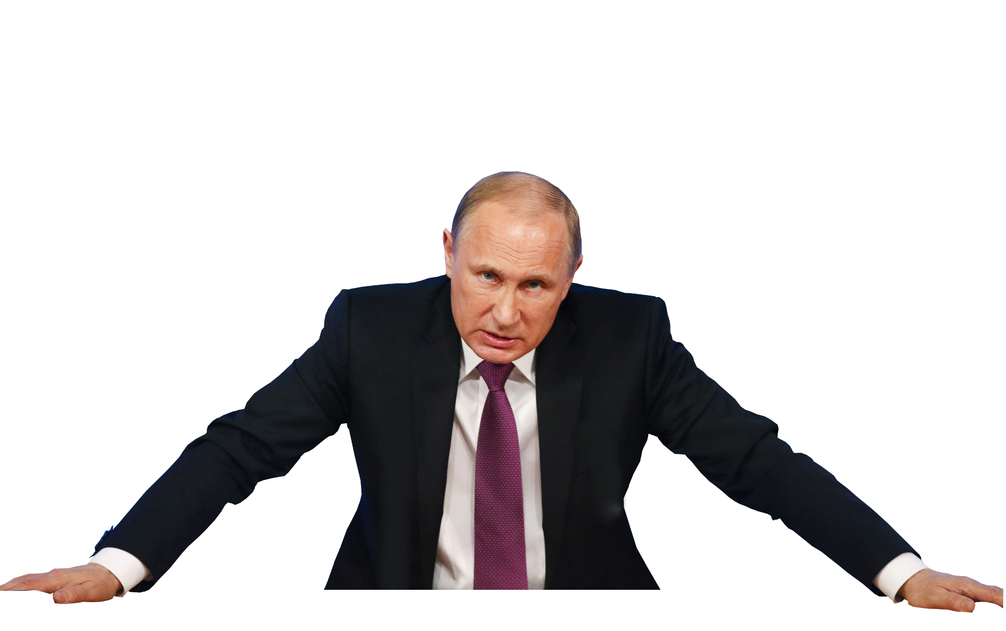
11214
5
Notes:
W bazie EU VS DISINFO znajduje się 11 tysięcy przykładów i raportów dotyczących rosyjskiej dezinformacji. Jeśli weźmiemy pod uwagę częstotliwoć - wychodzi, że codziennie pojawia się pięć nowych pozycji.
Baza prowadzona przez Unię Europejską. https://euvsdisinfo.eu/

Slide 33
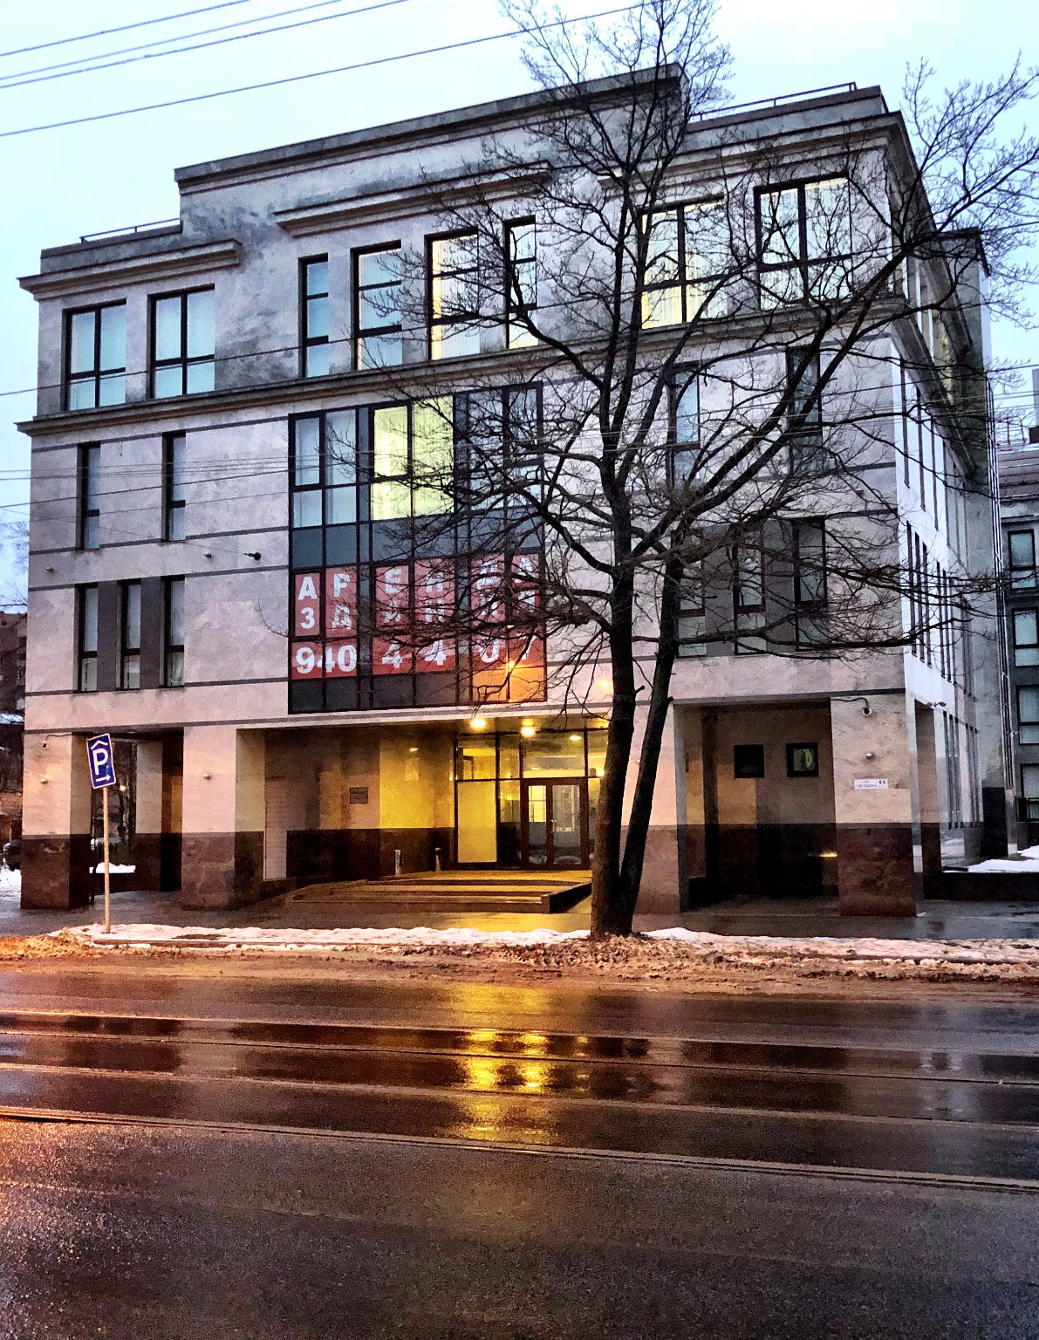
Szyfr z Moskwy
120 11
40000
2000
źródło: https://forsal.pl/swiat/aktualnosci/artykuly/8081226,jak-dzialaja-rosyjskiej-fabryce-trolli-komentarze-facebook-youtube.html
Notes:
Rosyjski troll musi wyprodukować 120 komentarzy dziennie, zmiana w tej “pracy” trwa 11 godzin, zarabia miesięcznie 40 tys. rubli czyli 2 tys zł - co jak na Federację Rosysjką jest bardzo dobrą pensją. Za mniej niż 25 tys. rubli miesięcznie, czyli 1362 zł, żyje w Rosji 70 proc. osób.
https://forsal.pl/swiat/aktualnosci/artykuly/8081226,jak-dzialaja-rosyjskiej-fabryce-trolli-komentarze-facebook-youtube.html

Slide 34
Newsweeb i Pikio.pl z Warszawy
Notes:
Ale Polska nie jest gorsza i swoich trolli też ma. Polecamy jako materiał dodatkowy - reportaż Superwizjera: https://tvn24.pl/polska/farma-trolli-zarabiaja-na-falszywych-informacjach-i-hejcie-ra923108-2292035

Slide 35
4 kroki weryfikacji
Emocjonalny tytuł.
Nieznany kontekst.
Nieznany fanpage, anonimowy autor.
Brak informacji w innych mediach.

Slide 36
Przykłady dezinformacji

Slide 37
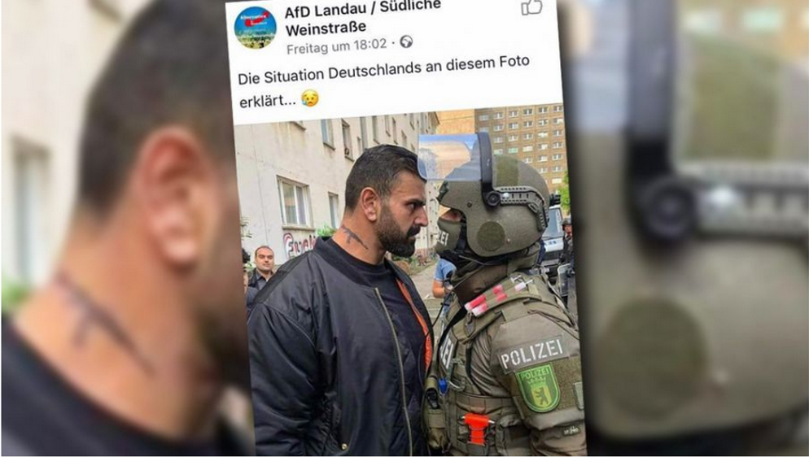
PRAWDA / FAKE
Czy zdjęcie pokazuje uchodźcę vs przedstawiciela policji ds. deportacji
Notes:
Fejk rozpowszechniany przez młodzieżówkę partii AfD (Alternative für Deutschland) czyli skrajnie prawicową, eurosceptyczną i nacjonalistyczną partię. Kadr pochodzi z serialu na Netflixie. Fejk dotarł również do Polski.

Slide 38
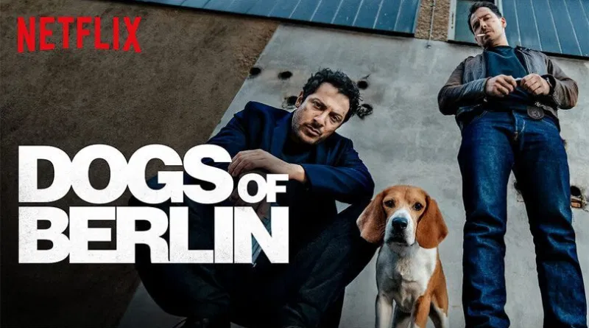

Slide 39
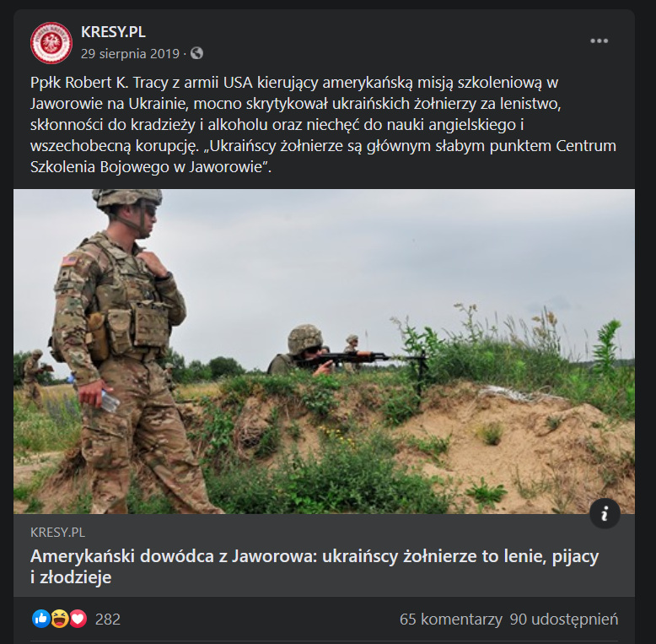
PRAWDA / FAKE
Amerykański dowódca z Jaworowa: ukraińscy żołnierze to lenie, pijacy i złodzieje
Notes:
To przykład dezinformacji za którą prawdopodobnie stoi Federacja Rosyjska. Podgrzewanie antyukraińskich nastrojów. Materiał powstał na podstawie fałszywego bloga - te słowa nigdy nie padły.

Slide 40
Portal kresy.pl dał się nabrać na fałszywy wpis na blogu: https://rktracy.blogspot.com
Blog już nie istnieje, został skasowany.

Slide 41
Prawda/fałsz?
Jeśli tekstowi towarzyszy wideo to musi to być prawda?
Notes:
Nie musi - przykładem niech będą Deep Fake ( https://www.youtube.com/watch?v=gLoI9hAX9dw ) albo materiały wideo wyrwane z kontekstu. Trzymając się kwestii uchodźczych - po Facebooku krążył filmik gdzie uchodźcy rzekomo nielegalnie przekraczają granicę UE. Film był prawdziwy ale stary i pokazywał nielegalne przekraczanie granicy między Meksykiem a USA.

Slide 42
Ćwiczenie
Wymyśl fake-newsa na temat swojej szkoły
Jak go uwiarygodnisz?
Gdzie i jak będzie dystrybuowany?
Z jakiego mechanizmu skorzystasz?
Co spowoduje, że ta treść będzie atrakcyjna dla użytkowników?
Notes:
To ćwiczenie warto przeprowadzić bo “tworząc fejka” młodzi ludzie rozumieją lepiej i w praktyce jakimi mechanizmami posługują się trolle. Dzięki temu później są bardziej wyczuleni na takie manipulacje.

Slide 43
Dyskusja
Czy spotkałeś się z dezinformacją w sieci? Jak ją rozpoznałeś/rozpoznałaś?
Notes:
Fejki są naprawdę wszędzie. Jeśli ktoś będzie twierdził że nie - to najprawdopodobniej natknął się na to i tego nie zarejestrował jako dezinformacji.

Slide 44
Konsekwencje rozpowszechniania fałszywych informacji
negatywny wpływ na zaufanie (do mediów, ekspertów i ludzi w ogóle)
wzmocnienie podziałów w społeczeństwie
możliwość manipulacji wyborami i opinią publiczną
uproszczony obraz różnych grup społecznych

Slide 45
Notes:
Efekt fake newsów czyli spadek zaufania do tradycyjnych mediów, mediów społecznościowych a nawet do wyszukiwarek takich jak google.
https://www.edelman.com/sites/g/files/aatuss191/files/2021-01/2021-edelman-trust-barometer.pdf

Slide 46
Moduł końcowy

Slide 47
Wasze bezpieczeństwo

Slide 48
Pamiętaj!
Nie jesteś anonimowy/anonimowa
W internecie wszystko zostaje
Stosuj dwustopniową weryfikację przy logowaniu – hasłem i smsem/kodem z appki
Do ważnych rzeczy używaj szyfrowanej komunikacji np. Signal
Notes:
Nawet jeśli korzystamy z narzędzi do szyfrowania naszego ruchu albo mających anonimizować naszą aktywnośc bezpieczniej wyjśc z założenia, że nie jesteśmy anonimiowi. Często da się mimo zabezpieczeń wyciągnąć dużo informacji o użytkownikach.
Dwustopniowa weryfikacja w mediach społęcznościowych albo na allegro jest świetnym zabezpieczeniem przed kradzieżą konta i tożsamości. Warto włączyć wszędzie gdzie się da.
Signal jest darmowym szyfrowanym komunikatorem w którym można ustawić, żeby nasza korespondencja znikała np. po godzinie albo tygodniu od przeczytania. Warto korzystać z niej, zwłaszcza do prowadzenia “wrażliwej korespondencji”.

Slide 49
Dyskusja
Co zrobić, żeby być bezpiecznym? Czy macie jakieś rady dla innych osób?

Slide 50
Dziękujemy
ignacy@geremek.pl
@ignacyn
Wypełnijcie ankietę!

